Slide 1

ABORTO
IMPACTO EN
COLOMBIA &
LA IGLESIA
PARTE 2

Slide 2
ABORTO
ABORTO
IMPORTANTE:
IMPACTO EN
COLOMBIA &
LA IGLESIA
Esta presentación es el resumen de años de investigación de Claudia Bravo en respuesta al llamado pro-vida.
Incluye la organización y financiación internacional, la legislación que impulsan, las estrategias que implementan y las estadísticas del impacto del aborto en Colombia y en la iglesia. Se hizo y se dona en buena fe. No se asume ninguna responsabilidad por el uso inadecuado de esta información.
Por favor no la modifique.
Si quiere donar y apoyar este trabajo,
por favor visite www.ProyectoPERLA.org
O contáctenos en: info@ProyectoPERLA.org
IMPACTO EN
COLOMBIA &
LA IGLESIA

Slide 3
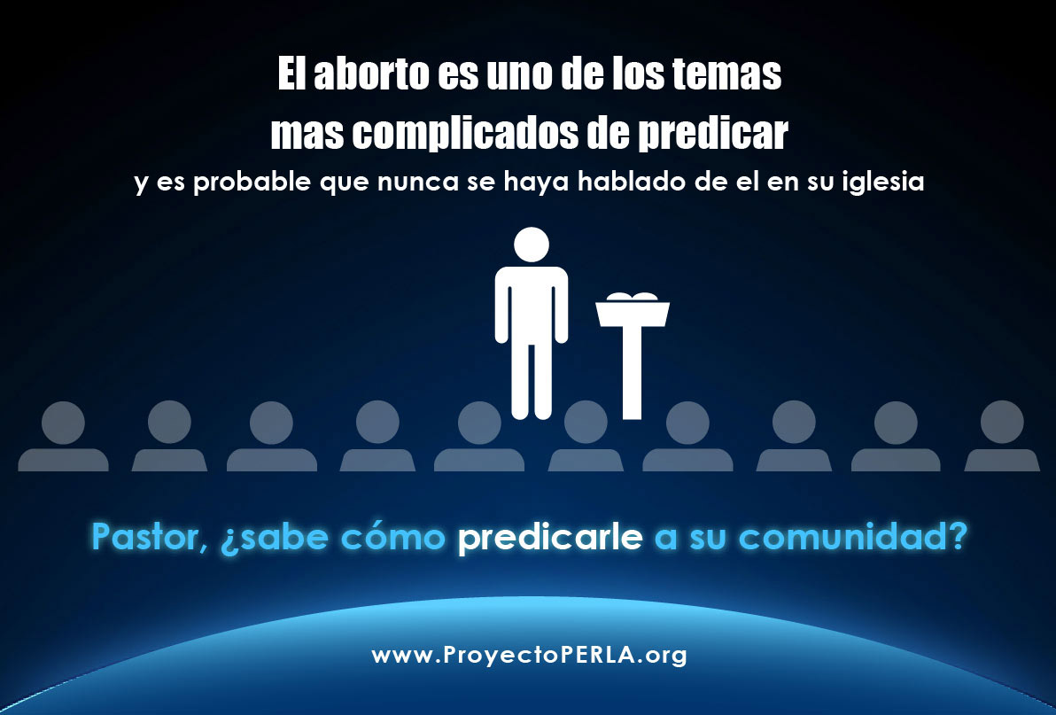


Slide 4
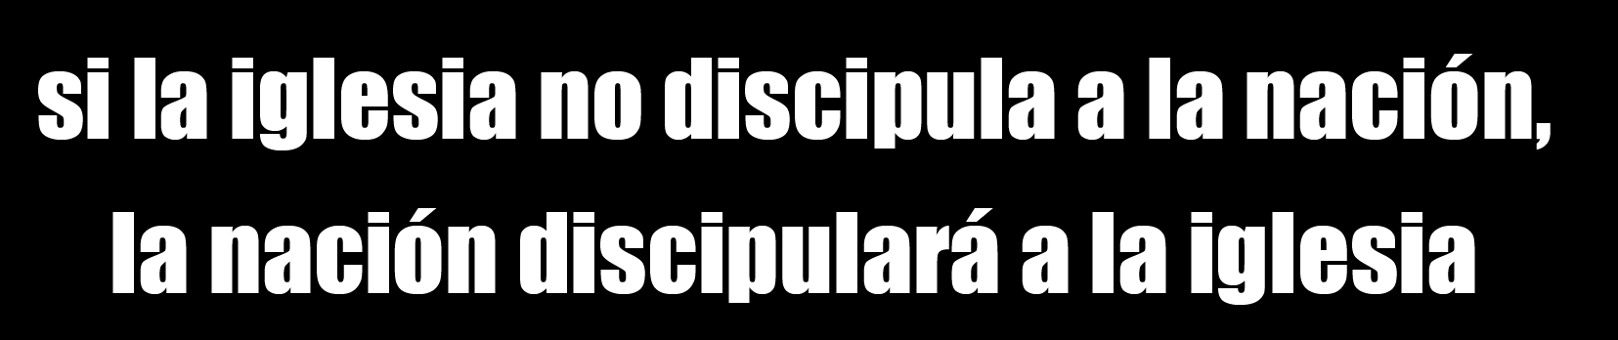

Slide 5
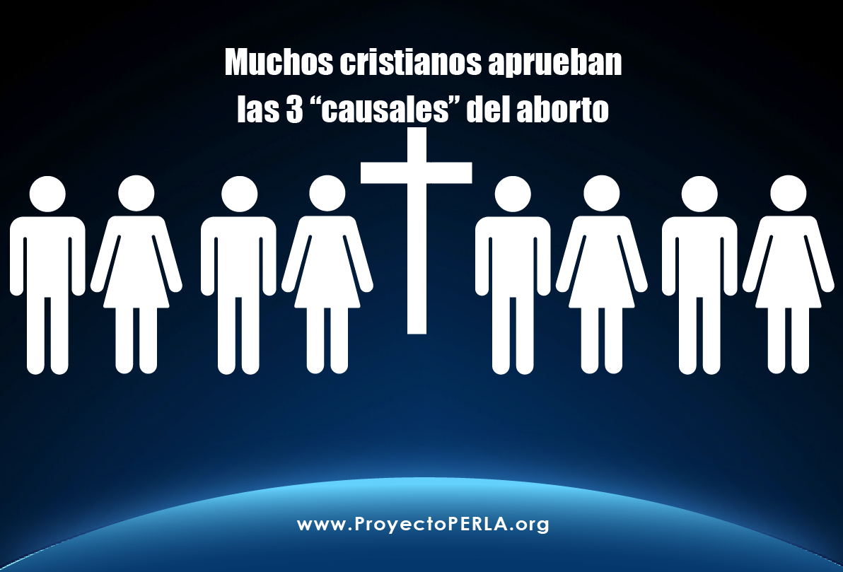

Slide 6
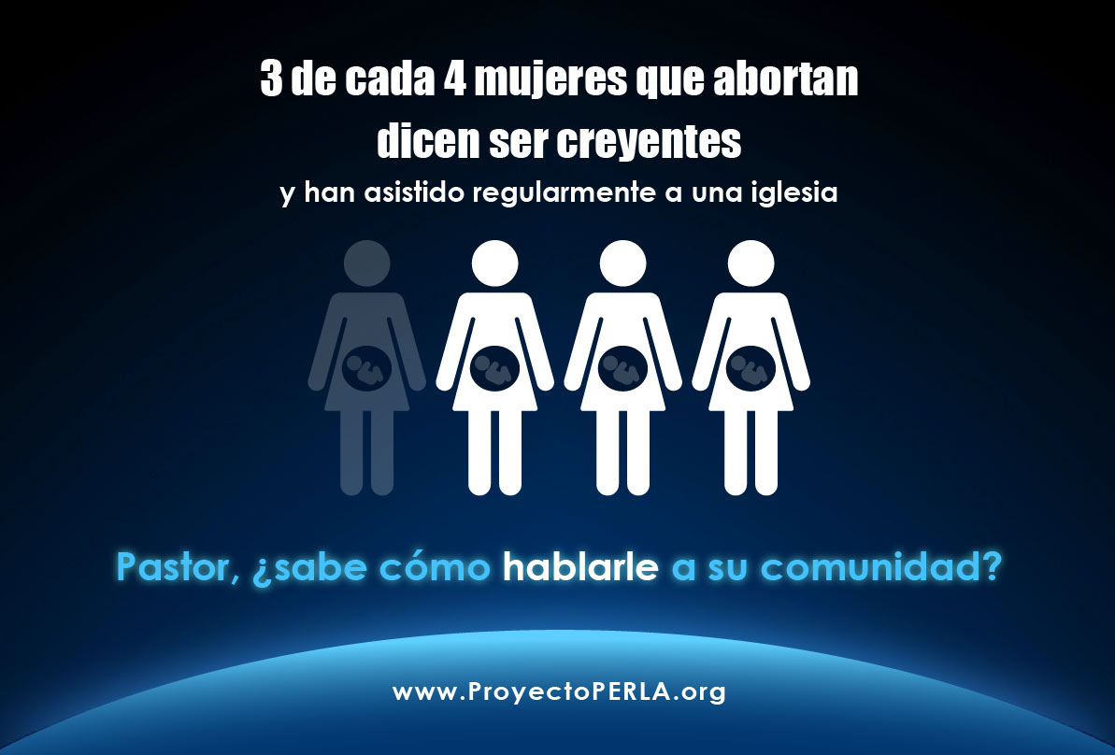

Slide 7
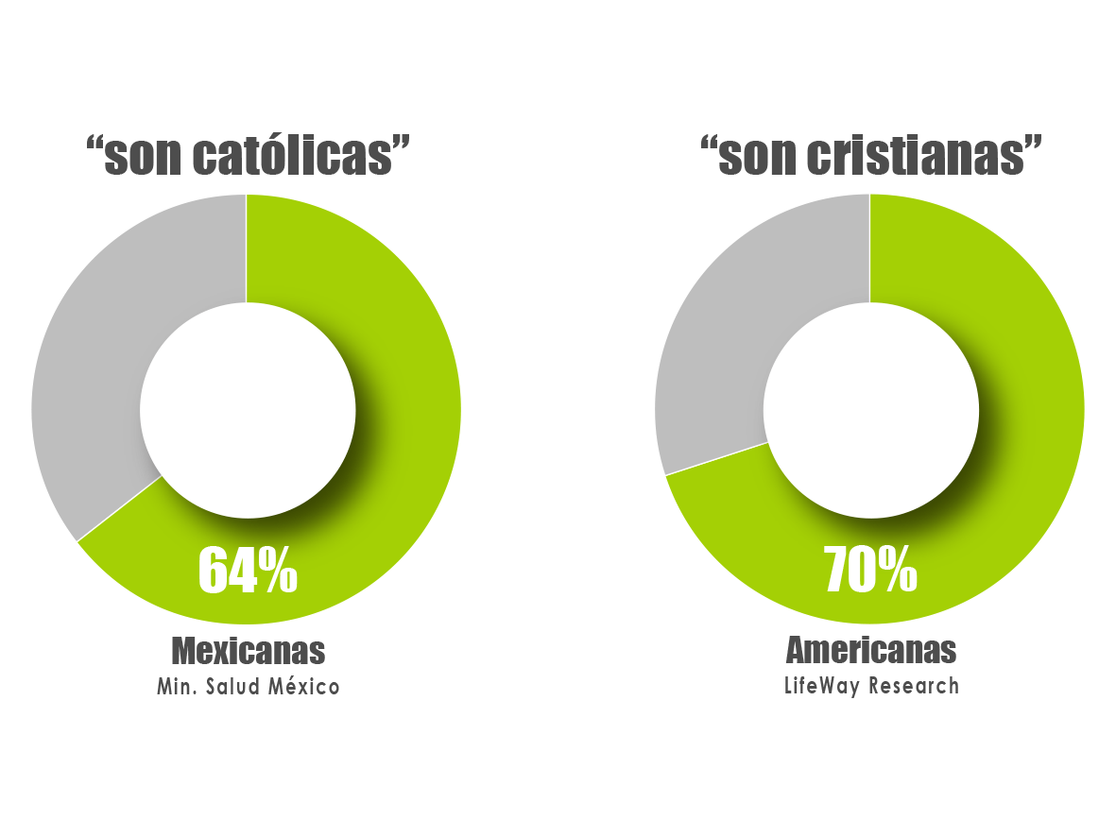
Las mujeres que abortan…
… según sus propias respuestas

Slide 8
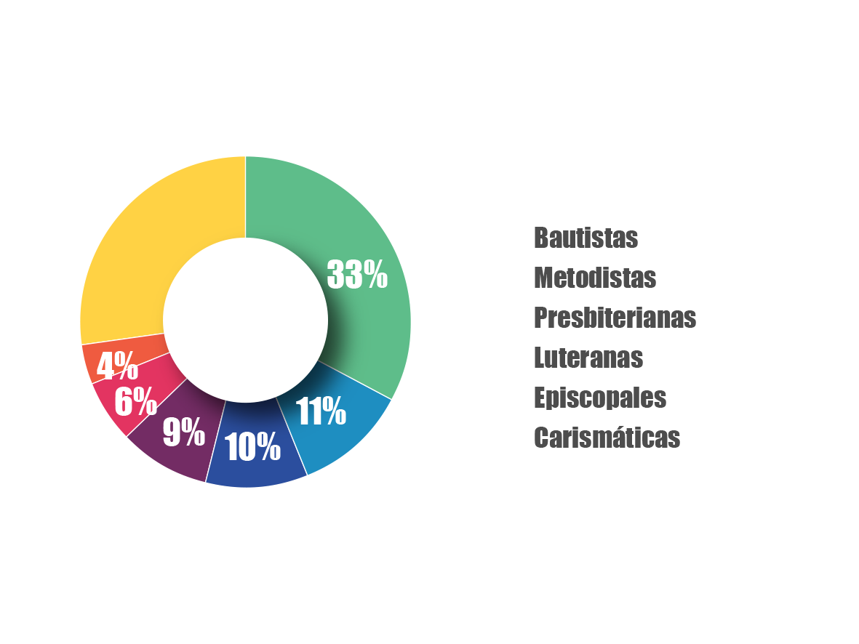
Mujeres Protestantes que tuvieron un aborto
LifeWay Research, Sponsored by Care Net. USA 2015. N=1038. Study of Women who have had an abortion and their views on church.

Slide 9
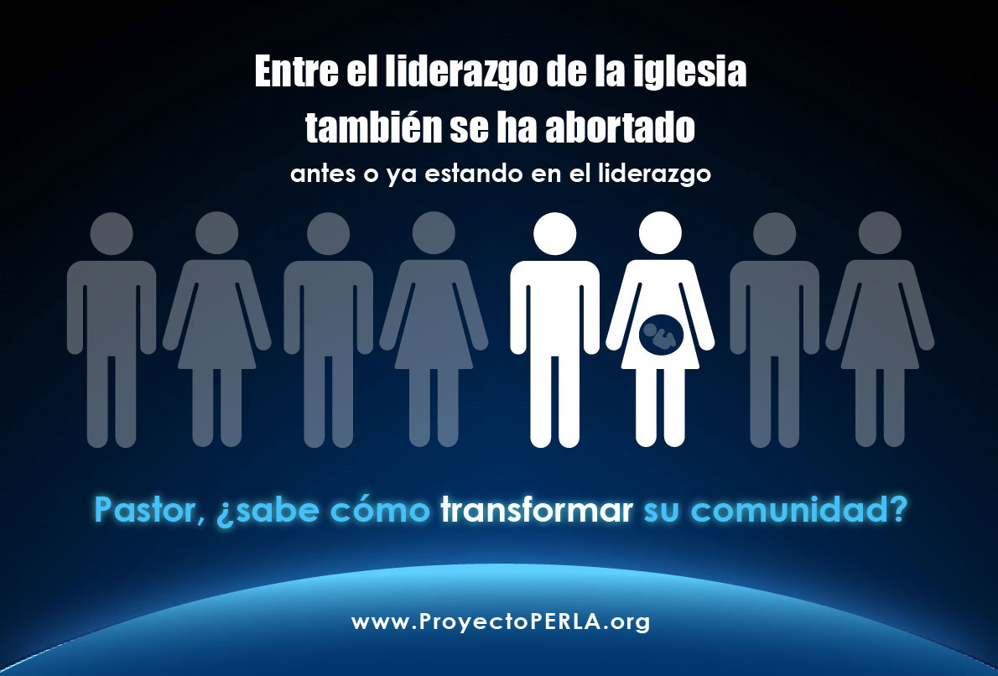
Fuente primaria: Entrevistas a líderes cristianos provida que trabajan voluntariados y ministerios provida y de restauración post-abortiva

Slide 10
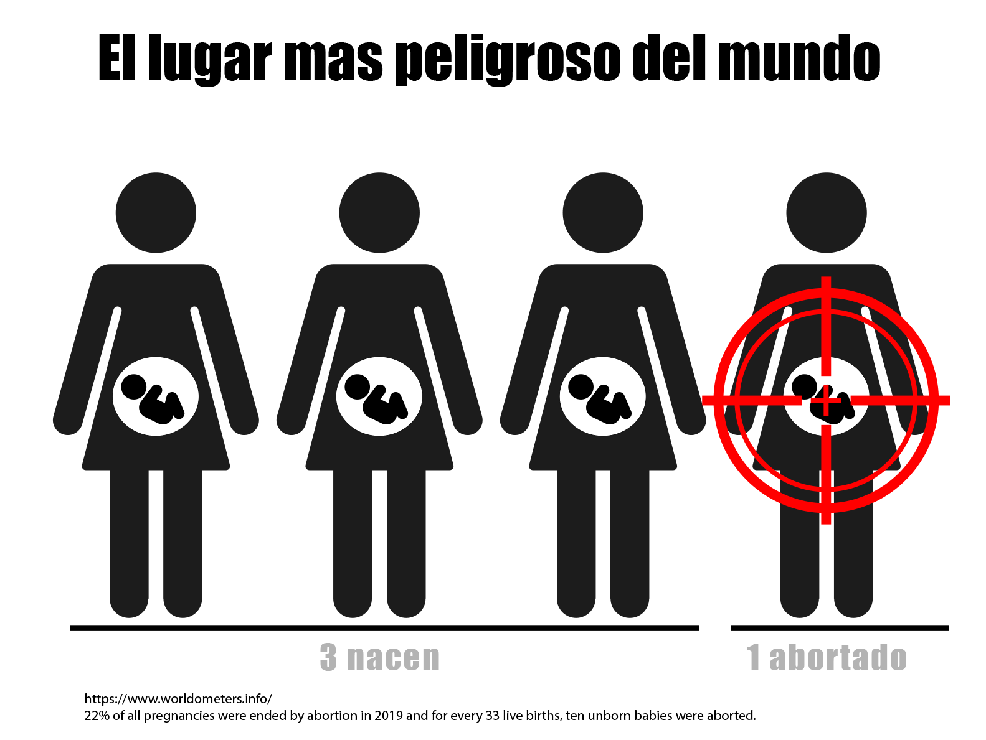

Slide 11
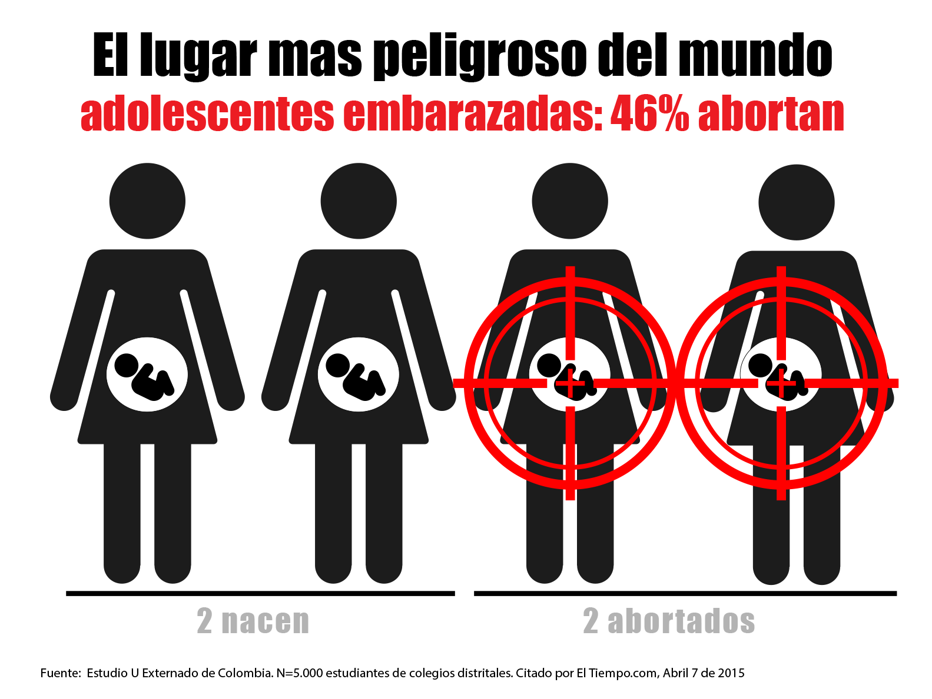

Slide 12

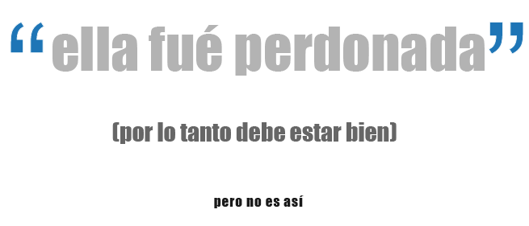

Slide 13
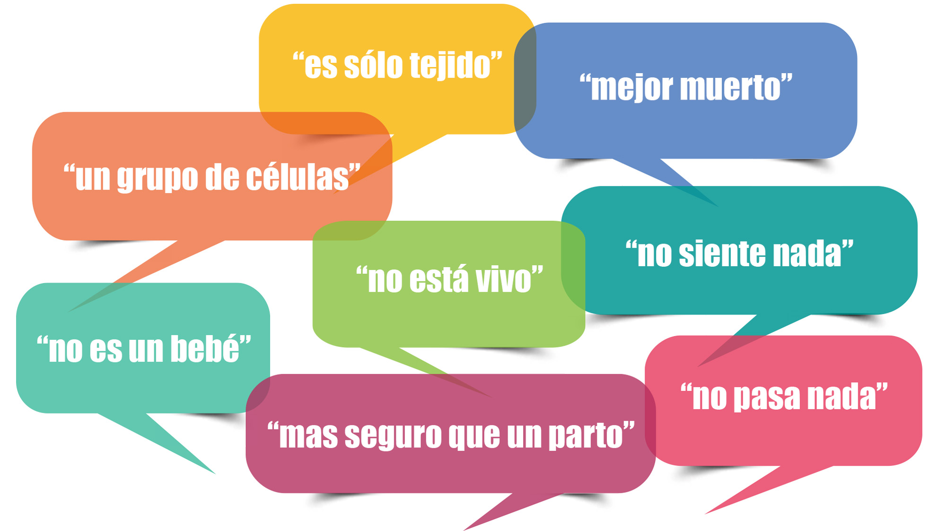
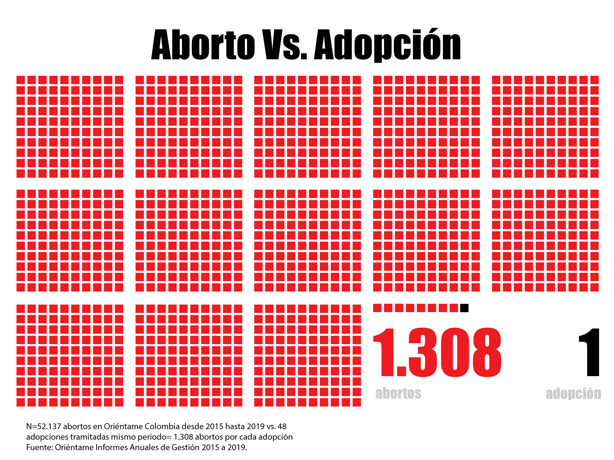
Mentiras

Slide 14
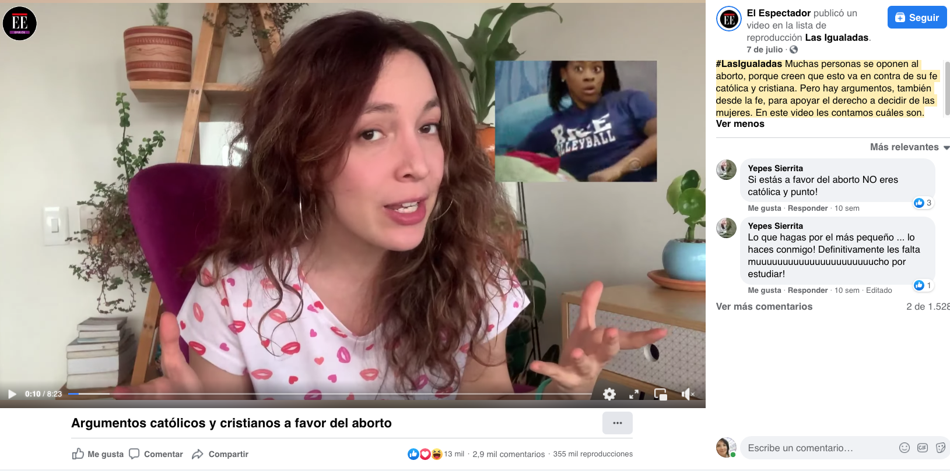
“ARGUMENTOS CATÓLICOS Y CRISTIANOS A FAVOR DEL ABORTO”
355.000 reproducciones

Slide 15
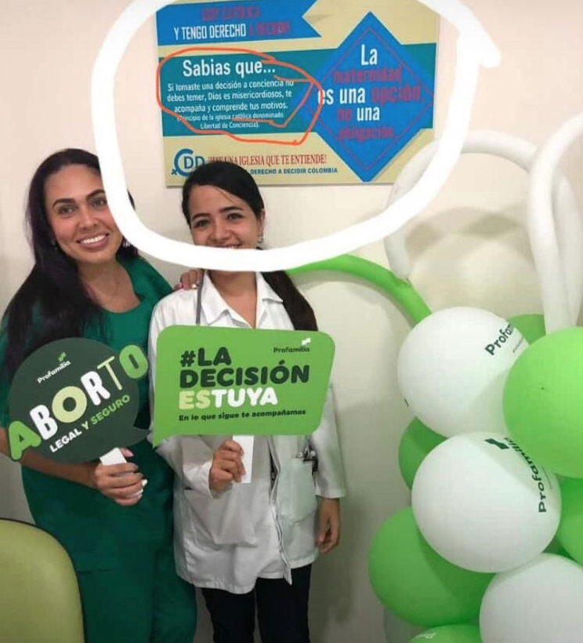
Teología correcta
Continuaremos en pecado para que la gracia abunde?
Rom.6:1
CARTELERAS EN ABORTORIOS “DIOS TE ACOMPAÑA Y COMPRENDE”

Slide 16


Slide 17
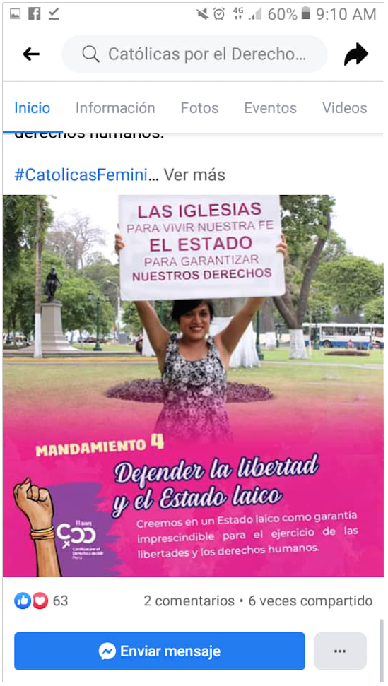

Slide 18
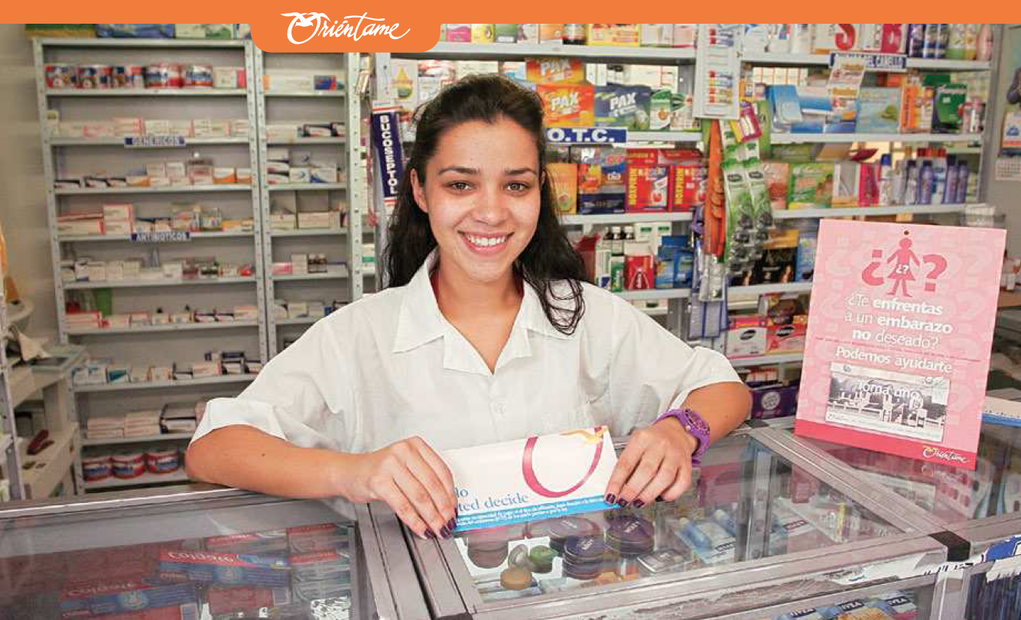
REMITIDAS DESDE LA FARMACIA DEL BARRIO

Slide 19
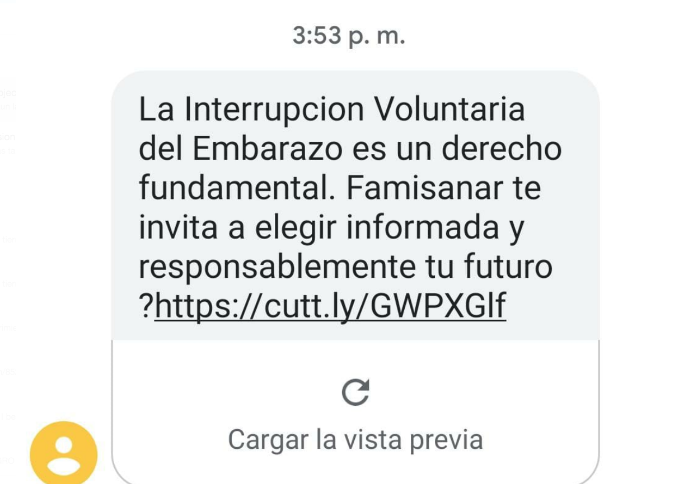
MSM
DE
LA
EPS

Slide 20
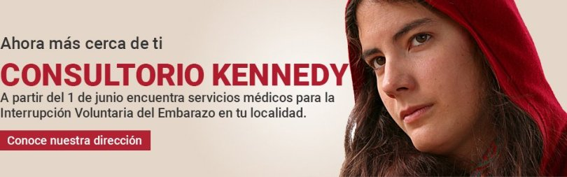
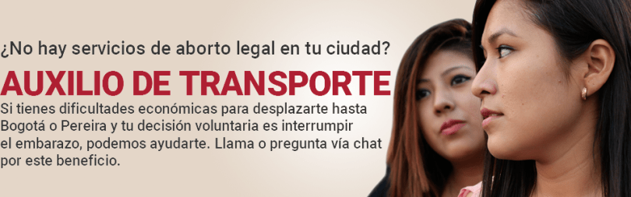
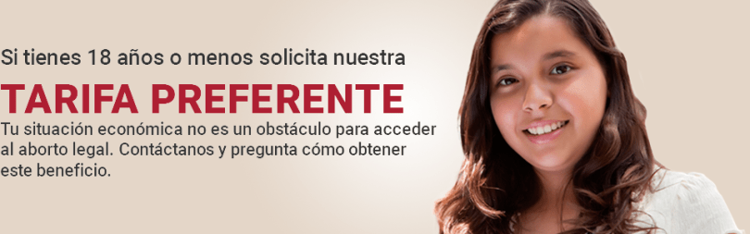
Redes
Sociales

Slide 21
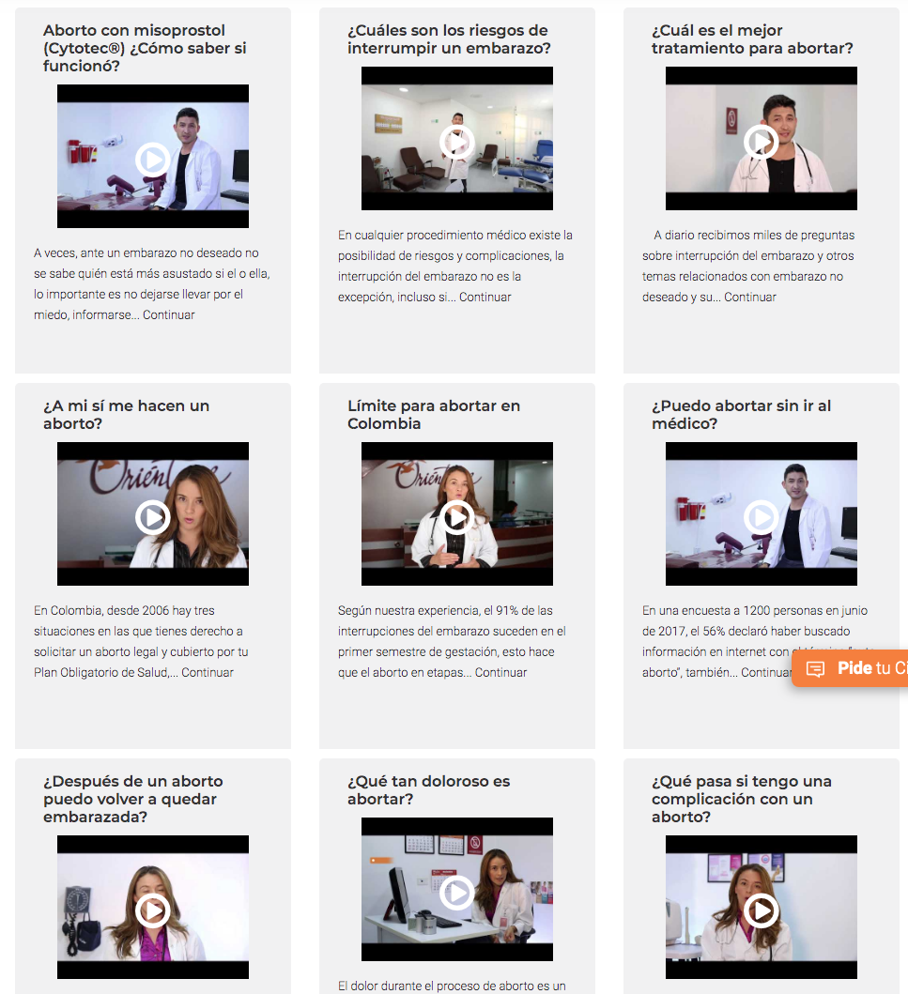

Slide 22
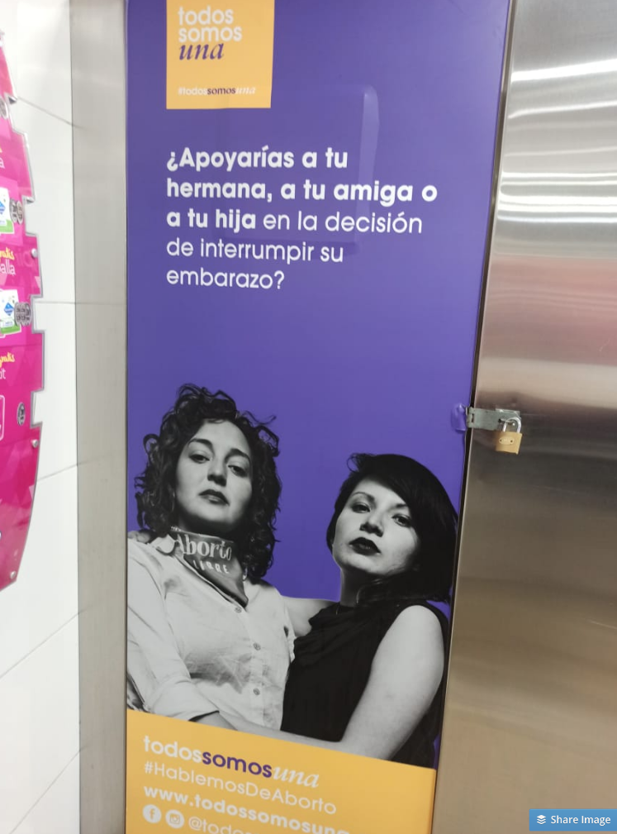
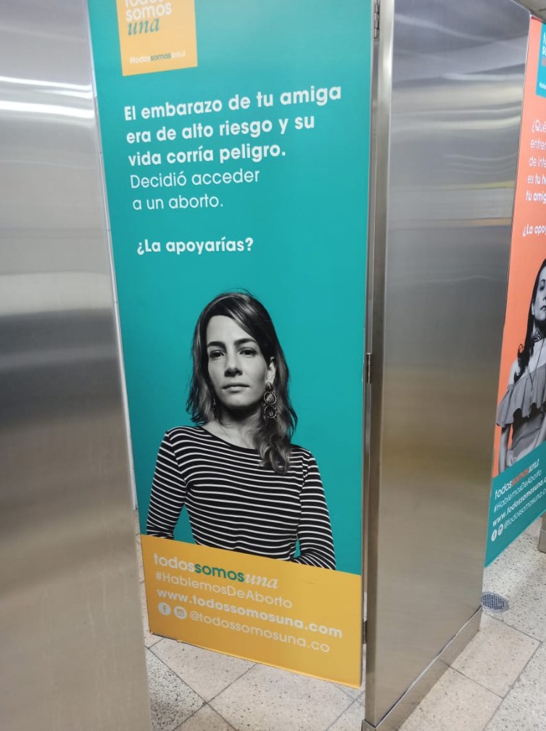
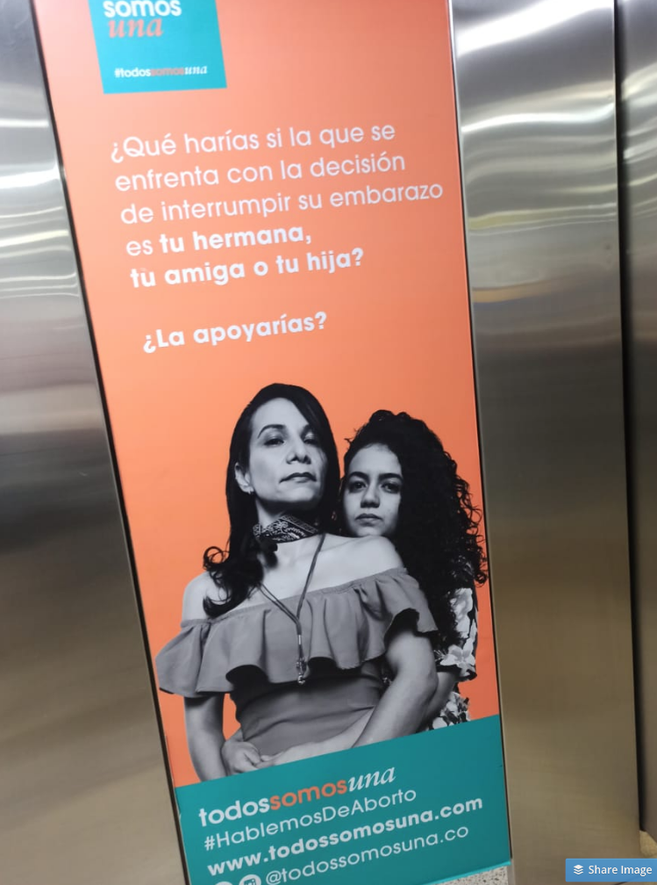
Baños Terminal de Transporte Terrestre de Medellín
Sept 2021

Slide 23
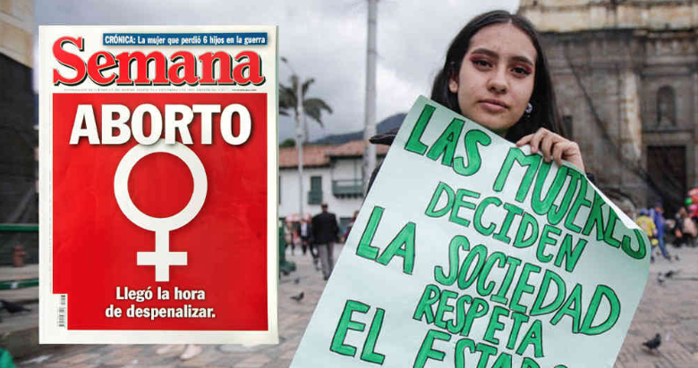

Slide 24
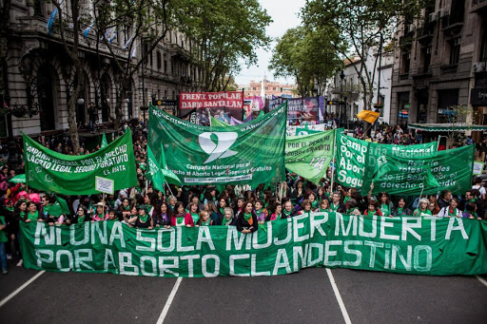
Protesta Pública (feminazismo)
Desnudez
Virginidad
Matrimonio
Pornografía
Sexo casual
Aborto
=
=
=
=
=
=
Empoderamiento
Verguenza
Esclavitud
Entretenimiento
Liberación
Derecho

Slide 25
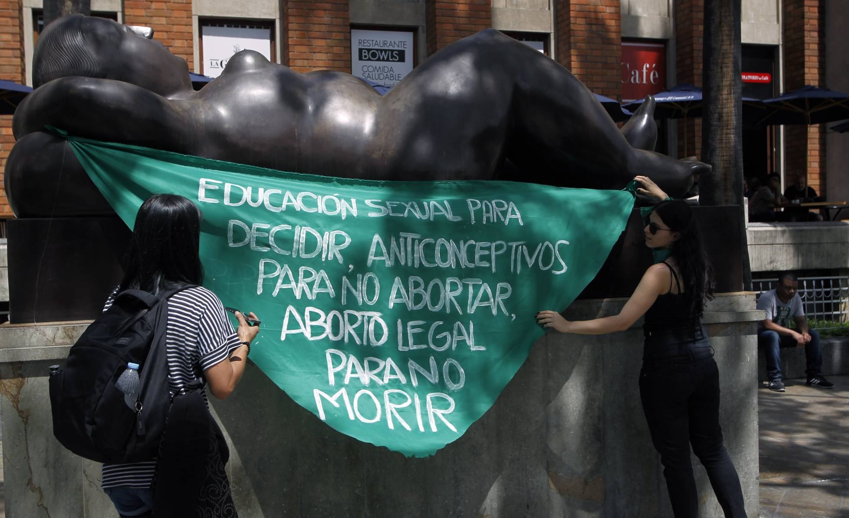

Slide 26


Slide 27
Realidad
Acaba la vida de un niño

Slide 28

Realidad
Padre y madre con consecuencias
Estudio Abortionchangesyou.com Junio 2020 y otros

Slide 29
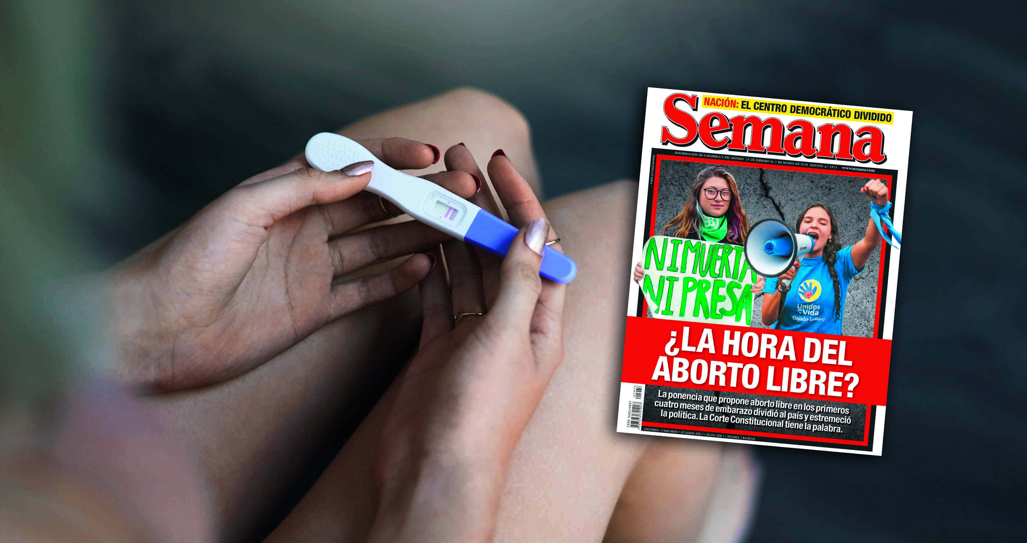
Medios Masivos

Slide 30
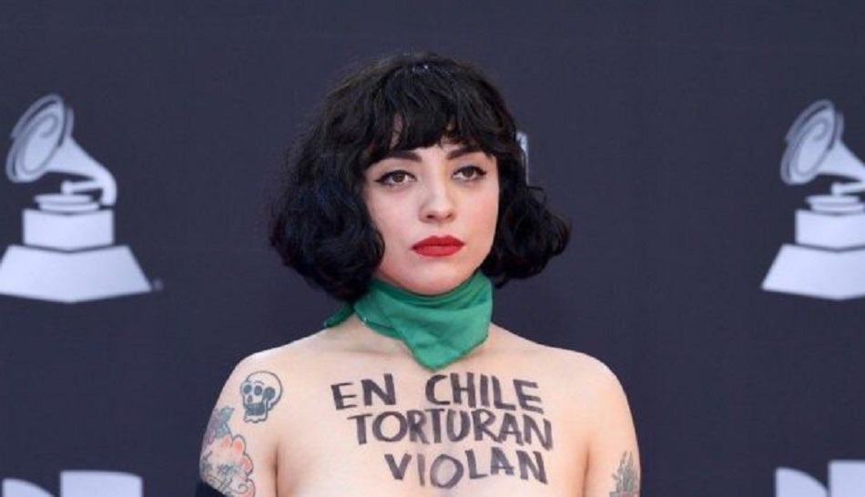

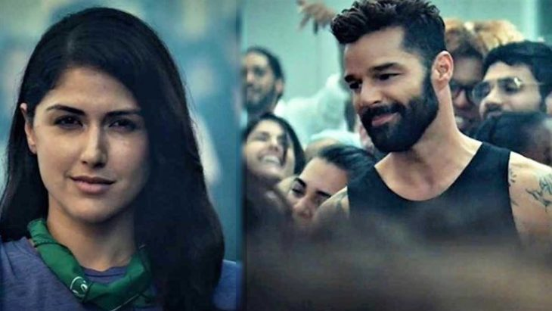
Legitimadores cultura arte política música

Slide 31
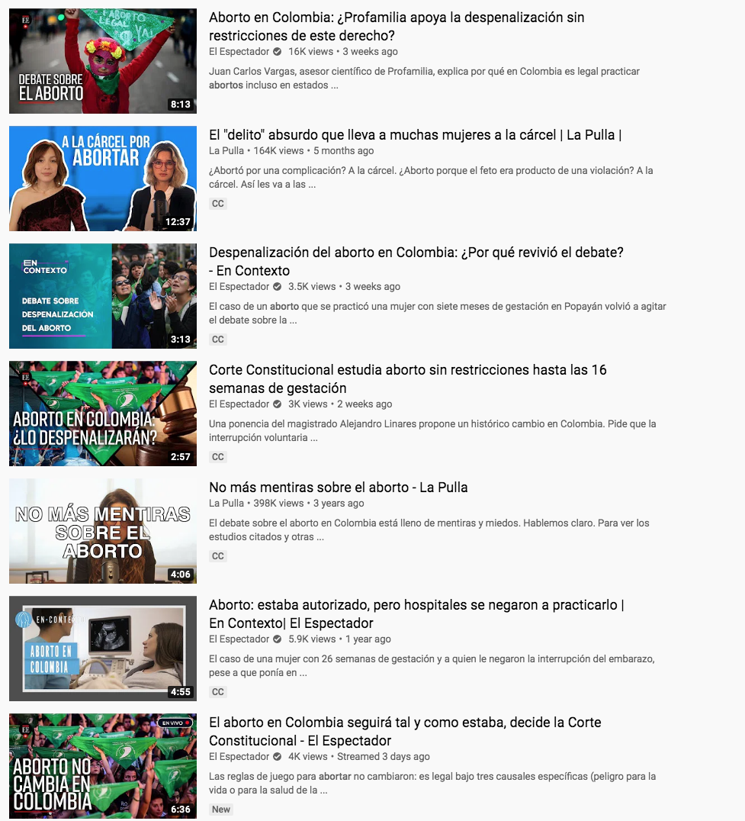
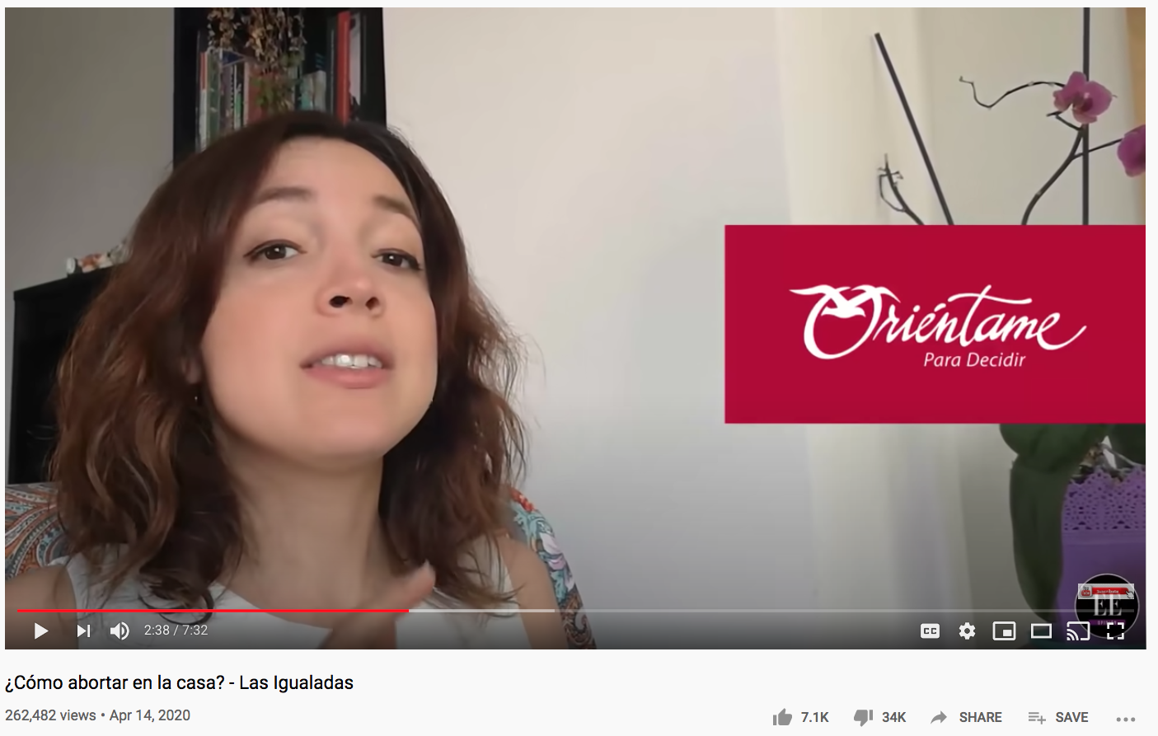
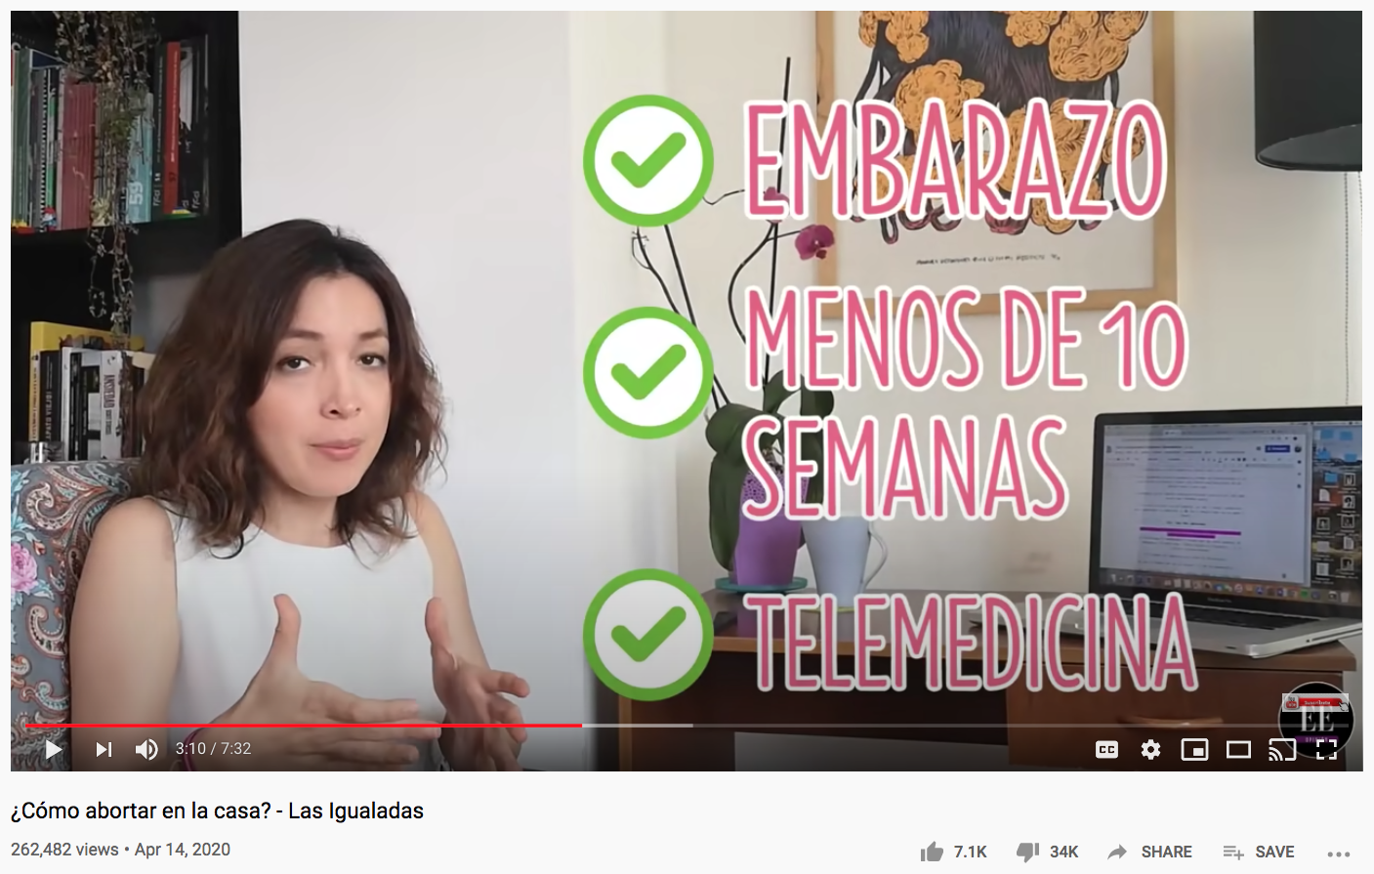
Comunicaciones

Slide 32


Slide 33
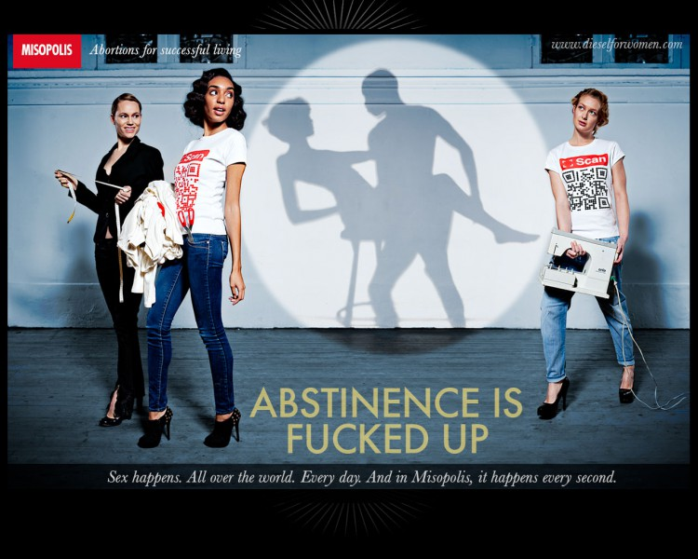

Slide 34

Lo que no cuentan: Hasta 33% de fallo y complicaciones
Publicaciones y talleres

Slide 35
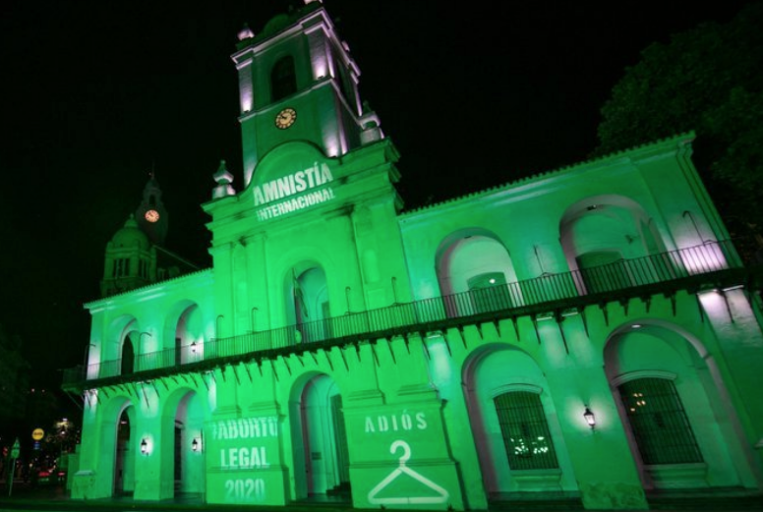

Slide 36
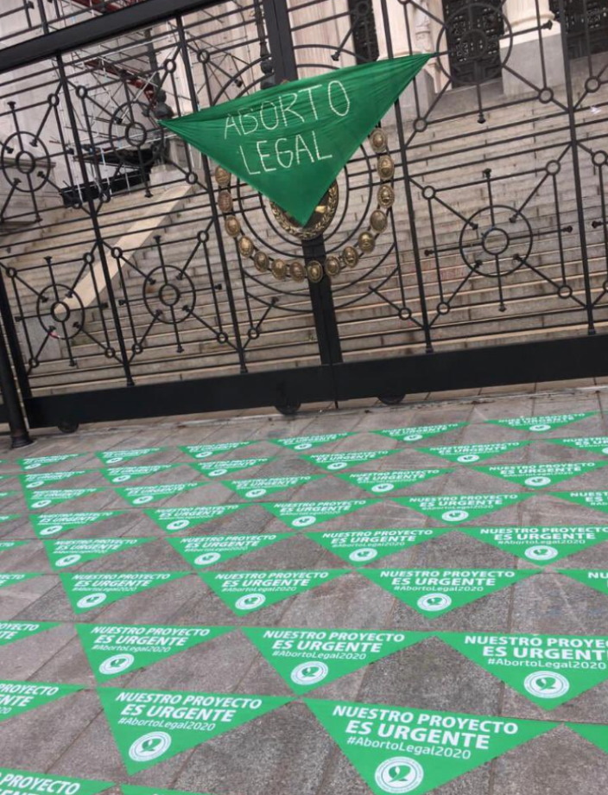

Slide 37
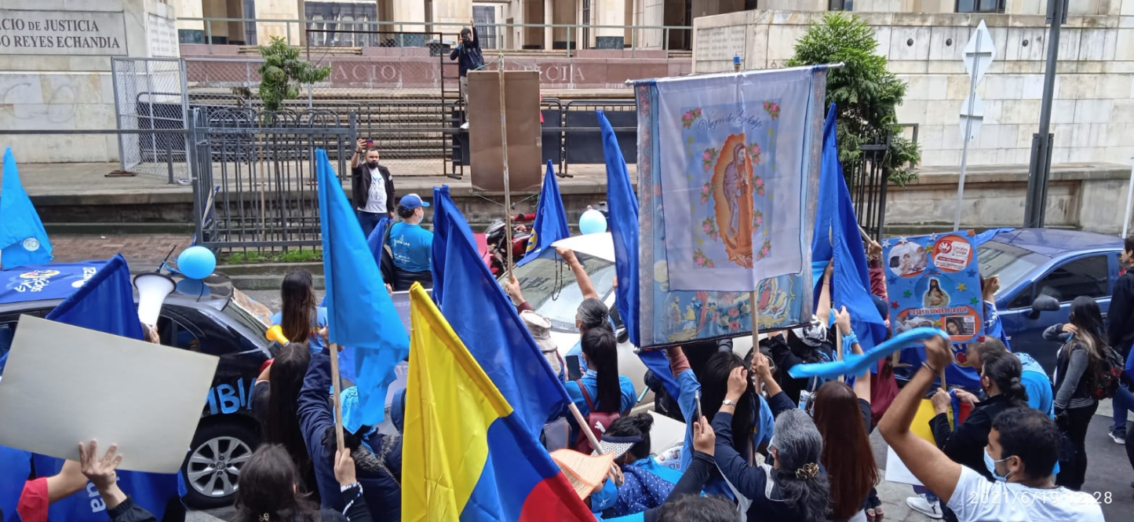

Slide 38
¿Podemos hacer una diferencia?
Marcos 9:36-37

Slide 40
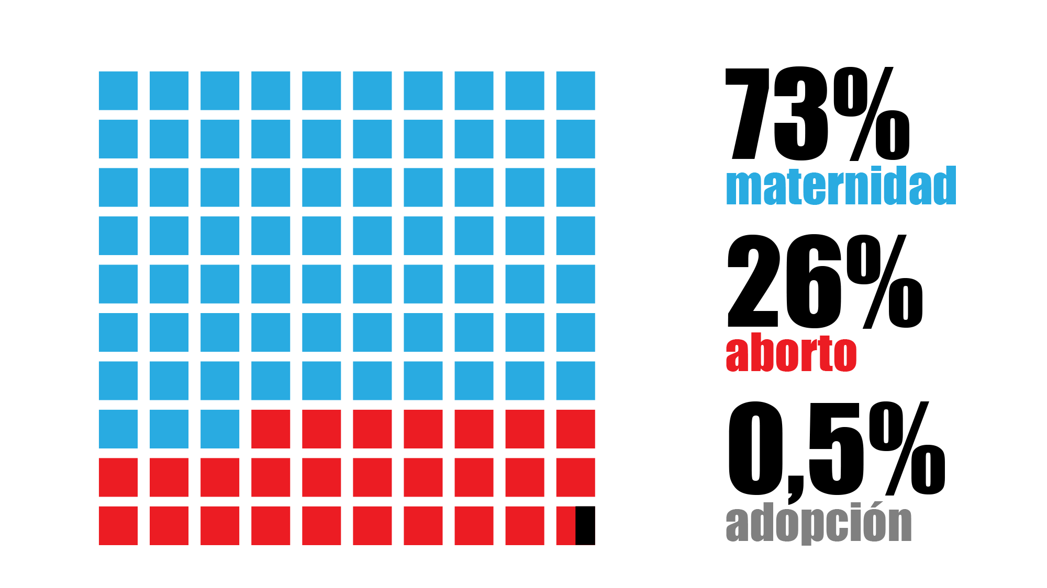
Aborto Vs. Adopción Vs. Maternidad
Fuente: Centro de Atención al embarazo en crisis ProMujer, Medellin, Colombia, 2020.
N=179 usuarias atendidas, de las cuales: 131 decidieron la maternidad (73,2%), 47 abortaron (26,2%) y 1 escogió la adopción (0,55%)

Slide 41
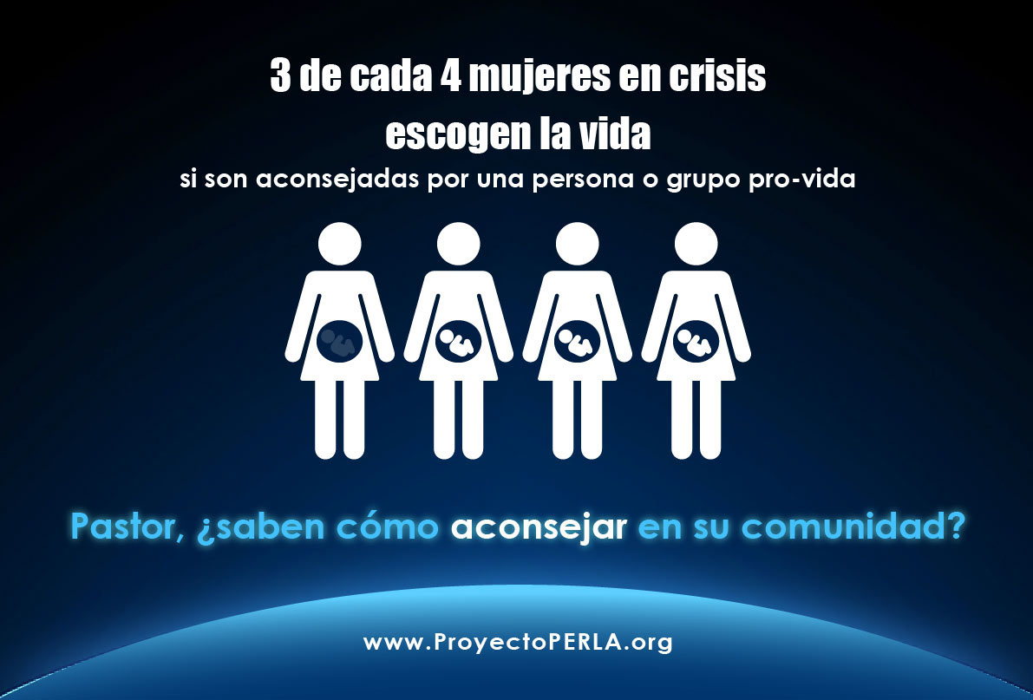

Slide 42
Toma de decisiones
!!Ay de los que a lo malo dicen bueno, y a lo bueno malo; que hacen de la luz tinieblas, y de las tinieblas luz; que ponen lo amargo por dulce, y lo dulce por amargo!
Isa 5:20

Slide 43
“Tomando a un niño, lo puso en medio de ellos; y tomándolo en los brazos les dijo: ‘El que reciba a un niño como este en Mi nombre, me recibe a Mí”
Marcos 9:36-37

Slide 44

LO QUE SI PODEMOS HACER

Slide 45

proyectoPERLA.org

